Slide 1

Novadpētniecības izstāde
No purviem līdz parkiem: ceļojums novada dabā

Slide 2
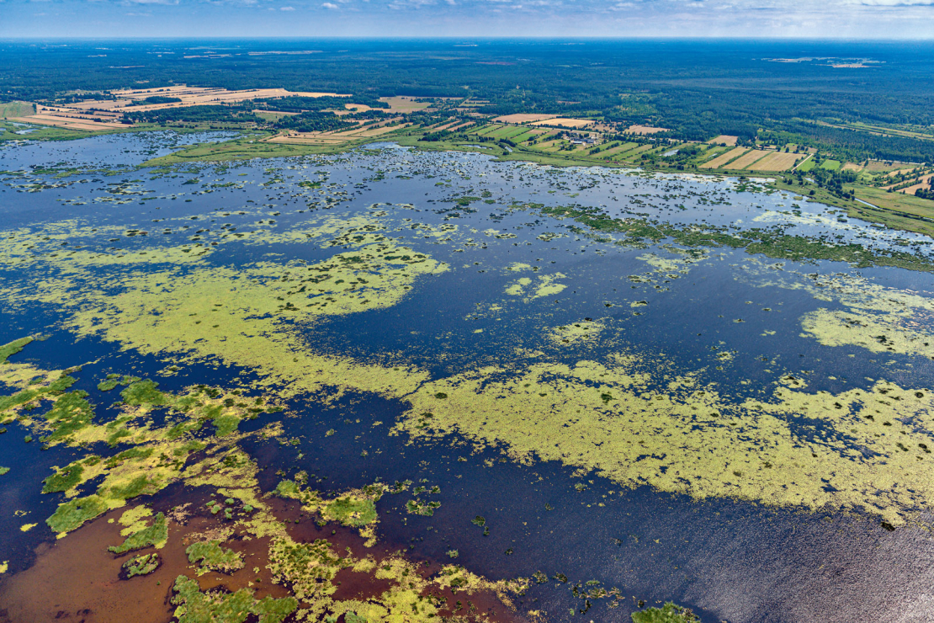
Babītes ezers
Babītes ezers atrodas Mārupes novada ziemeļrietumos. Ezera absolūtais augstums virs jūras līmeņa ir aptuveni 0,2 m. No rietumiem un ziemeļiem ezeru apliec Lielupe, un to no ezera atdala vienu divus kilometrus plata Litorīnas jūras senkāpu krasta josla. Kāpu grēda dienvidos ezeru šķir no Tīreļpurva, bet austrumos ezers robežojas ar Spilves pļavām pie Daugavas. Babītes ezers veidojies pirms 3000–4000 gadu, tas ir tipisks lagūnas ezers, kas radies senās Litorīnas jūras lagūnas paliekās.
Informācija no: Babītes ceļojums astoņu gadsimtu garumā
Foto: Shutterstock / Latvijas Mediji

Slide 3
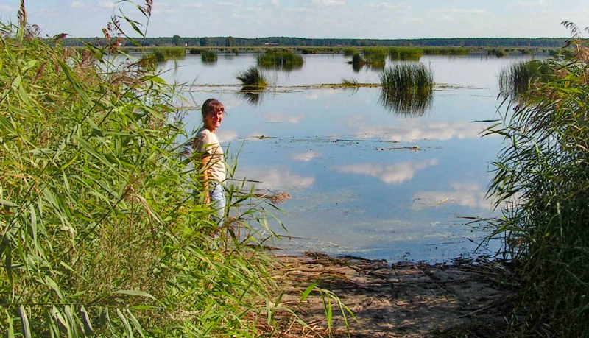
Babītes ezers
Pēc platības Babītes ezers ir septītais lielākais ezers Latvijā. Tam ir dūņaina gultne, ezera kopējā platība ir 25,56 km², lielāko platumu tas sasniedz pretī Spuņupei (2,7 km), krasta līnijas garums ir 33 km. Babītes ezera maksimālais dziļums ir 1,7 m, bet vidējais dziļums – tikai 0,9 m. Seklais, aizaugušais ezers un tā apkārtne izsenis ir nozīmīga putnu koncentrācijas vieta. Šeit sastopamas 184 putnu sugas, no kurām 36 ligzdo ezera apkaimē. Babītes ezeram un tā krastiem ir raksturīga arī daudzveidīga augu valsts.
Foto: Gints Starts
Informācija no: Babītes ceļojums astoņu gadsimtu garumā

Slide 4
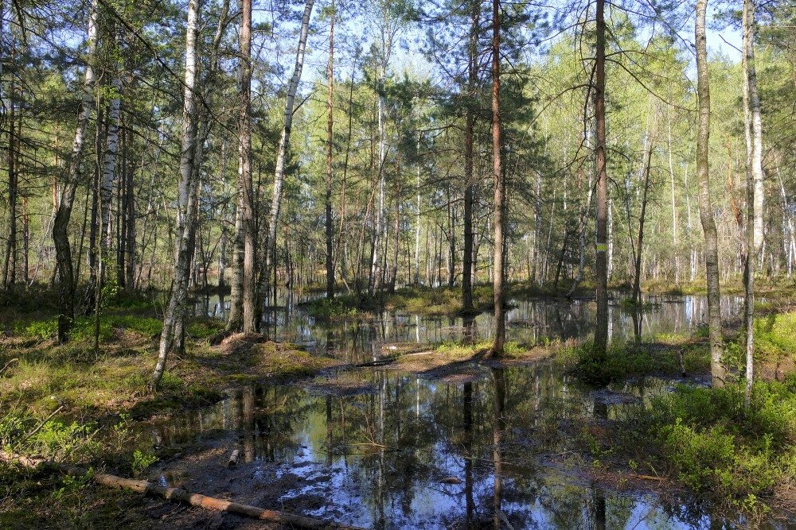
Medema purvs
Medema purvs atrodas Mārupes novada Dienvidaustrumu daļā. Tā teritorija robežojas ar Olaines novadu. Kūdras purvs aizņem 3400ha. Daļa teritorijas ir apmežota. Lielākā augu daudzveidība ir konstatēta Medema purva relatīvi mazskartajās daļās, kur saglabājušies augstiem un pārejas purviem raksturīgie elementi. Medema purvā un pieguļošajos mežu masīvos ir novērojama bagātīga lielo zīdītāju fauna. Teritorijas apsekojumos konstatēti staltbrieži, aļņi, stirnas, lapsas, zaķi, bebri, sīko zīdītājdzīvnieku pēdas. Apkaimē novērojama arī ļoti bagātīga putnu fauna, kopā konstatējot vairāk kā 100 putnu sugu. No Medema purva iztek Mārupīte. Tā sākas starp Tīraini un Stūnīšiem jeb Gaismām, satekot vairākiem meliorācijas grāvjiem un purva ezeriņiem.
Foto: Aivars Gulbis
Informācija no: must.marupe.lv

Slide 5
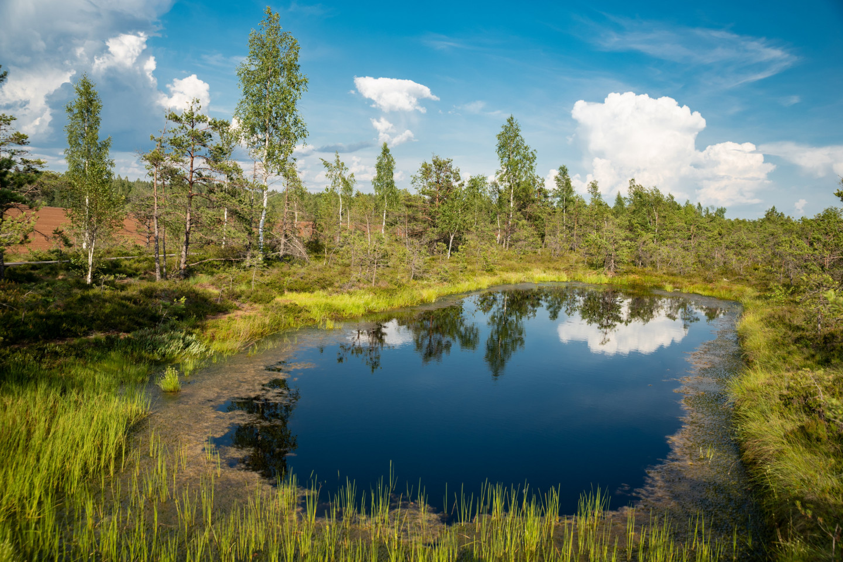
Cenas tīrelis
Cenas tīrelis atrodas Tīreļu līdzenumā, Babītes un Mārupes pagastos. Cenas tīrelis ir valsts aizsardzībā kopš 1999. gada, tā centrālā daļa ir akačaina un lāmaina, ar daudziem maziem ezeriņiem. Cenas tīrelis ir viens no nedaudzajiem purviem Latvijā, kam raksturīgas gan austrumu tipa, gan rietumu tipa purva pazīmes (augsne, augu valsts, dzīvnieki u.c.). Tam ir liela nozīme arī putnu aizsardzībā, jo šeit sastopamas 10 Latvijā un Eiropā aizsargājamas putnu sugas, tādēļ Cenas tīrelis iekļauts putniem starptautiski nozīmīgo vietu sarakstā. Sastopamas arī 50 Latvijā un Eiropā īpaši aizsargājamas augu sugas: pundurbērzi, ciņu mazmeldri, plankumainās dzegužpirkstītes u. c.
Informācija no: Babītes ceļojums astoņu gadsimtu garumā
Foto: Vladislavs Proškins/F64 Photo Agency

Slide 6
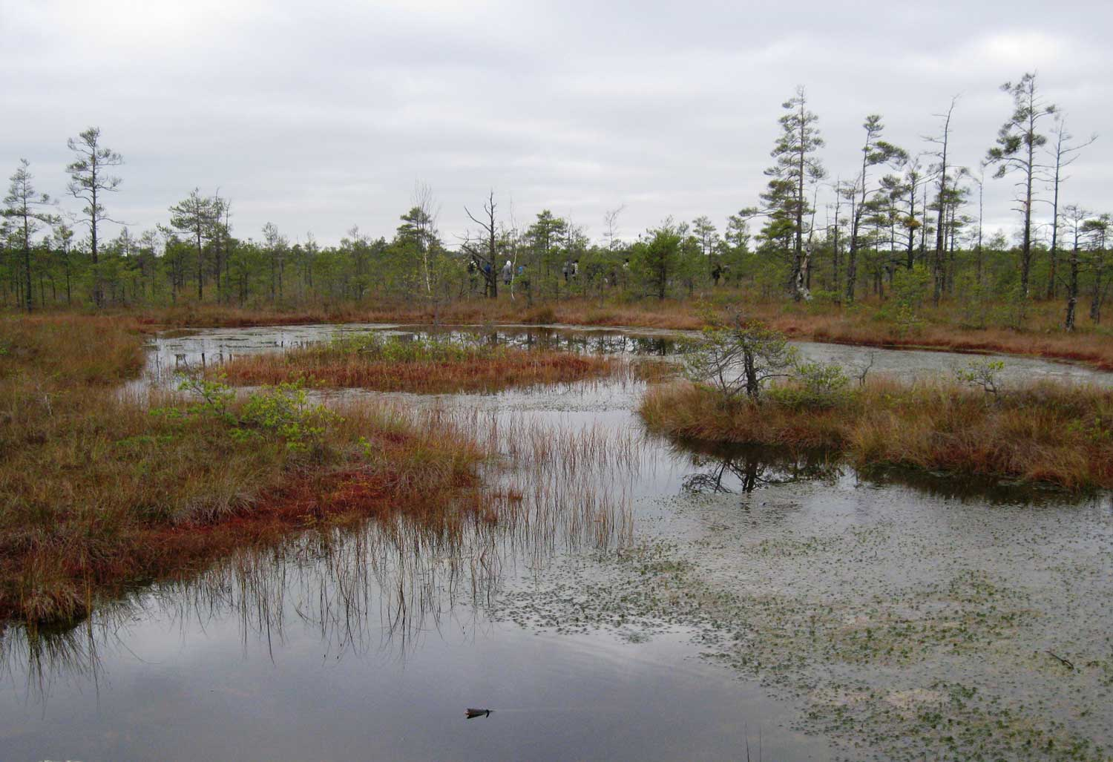
Cenas tīrelis
Savulaik, Cenas tīrelis bija otrs lielākais purvs Latvijā aiz Teiču purva, 1940. gadā tā platība bijusi 10 600 ha. Taču 1933. gadā sāktās nosusināšanas dēļ, kad izveidoti atklātās meliorācijas grāvji, tā platība laika gaitā sarukusi. Purva dienvidu daļā 20. gs. 40. gadu beigās sākās kūdras ieguve un tika izveidota Olaines Kūdras fabrika. Daļā purva teritorijas joprojām tiek iegūta kūdra. Šobrīd tīreļa kopplatība ir sarukusi līdz 6000 ha.
Cenas tīrelī tiek veikti vairāki zinātniski pētījumi un Eiropas Komisijas LIFE programmas projekti izstrādāto teritoriju rekultivēšanai, kā arī tiek realizēti projekti hidroloģiskā režīma atjaunošanai ietekmētajās teritorijās.
Foto: Laimdota Kalniņa
Informācija no: Babītes ceļojums astoņu gadsimtu garumā

Slide 7
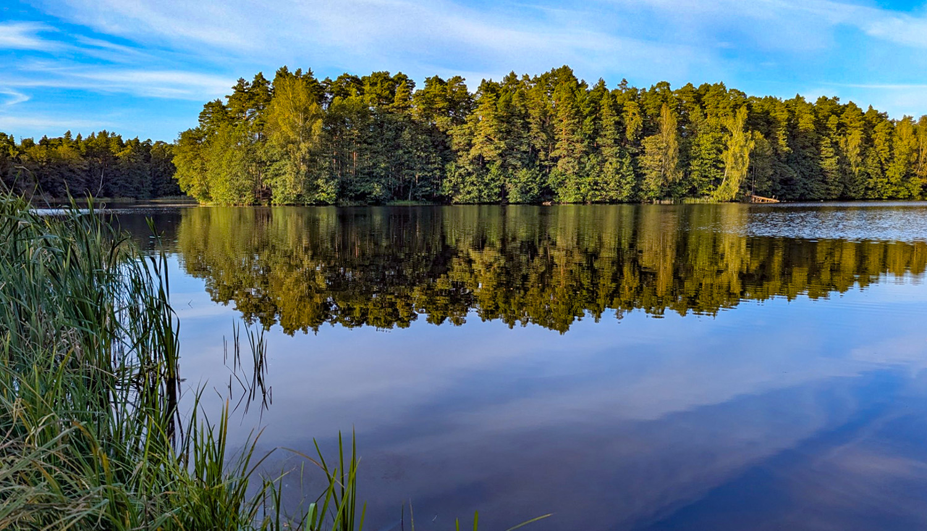
Beberbeķu dabas parks
Dabas parks izveidots 1977. gadā. Tas atrodas SIA “Rīgas meži” Tīreļu mežniecībā – Babītes pagastā, starp Piņķiem, Babīti un Beberbeķiem. Tā platība ir 286.86 ha.
“Beberbeķi” izveidoti, lai aizsargātu bioloģiski vērtīgas priežu audzes. Beberbeķu dabas parks ir iecienīta atpūtas un pastaigu vieta dažādos gadalaikos. Sniegotās ziemās slēpošanas cienītājiem iespējams izmantot dabas parka kāpu izveidoto reljefu.
Parka centrālajā daļā ir ar silu un mētrāju apaugušas kāpas. Parka dienvidu daļā atrodas Beberbeķu dzirnavu ezers, kas izveidojies uz Beberbeķu strauta, izbūvējot dzirnavas un izveidojoties dīķim. Tā vidējais dziļums – 1,7 m, lielākais dziļums – 3,5 m. Parka lielāko daļu aizņem priežu sili un mētrāji. Beberbeķu dzirnavu ezera krasti ir gleznaini, vietām stāvi, bet vietām ap to ir smilšainas peldvietas.
Beberbeķu dabas parks iekļauts Natura 2000 teritoriju sarakstā.
Foto: Kristīne VIlciņa
Informācija no: rigasmezi.lv

Slide 8
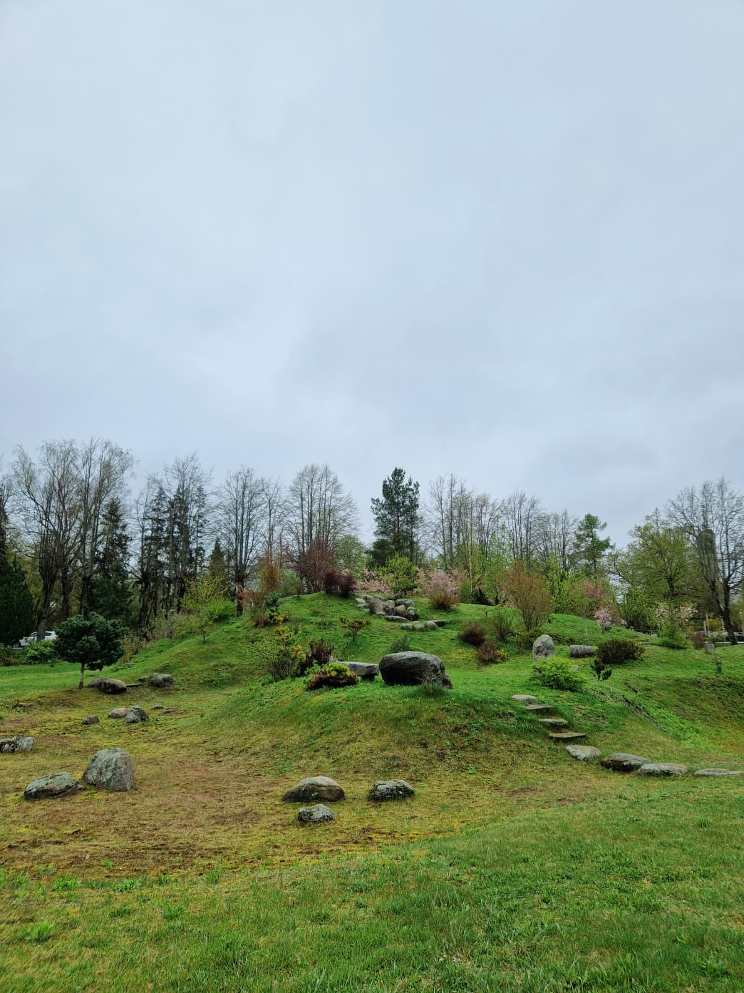
Pūpes parks
Pūpes parks Babītē ir mierpilna pastaigu vieta un publisks dendroloģiskais parks, kas tapis ar vietējās kopienas iniciatīvu. Tas izveidots bijušo mazdārziņu teritorijā, pārtopot par sakoptu zaļo zonu atpūtai dabā.
Vietā, kas atrodas otrpus Liepu alejai jeb vecajai Jūrmalas šosejai pretī senajam Pūpes krogam, arī ir sava vēsture. Vecās Pirmā pasaules kara laika kartēs redzams, ka tieši šeit ir atradušies trīs dzelzceļa atzari, kas bija uzcelti gan kara materiālu transportēšanai uz fronti, gan arī sanitārajiem vilcieniem ievainoto transportēšanai un, iespējams, arī karaspēka dzīvā spēka transportēšanai. No šīs vietas uz Kalnciema pusi bija izbūvēta arī pagaidu šaursliežu dzelzceļa līnija kara materiālu transportam, šī līnija gāja gar veco Kalnciema jeb Piņķu ceļu. Dzelzceļa līniju nojauca pēc kara 1920. gados un daļa gulšņu iebūvēti ēkās.
1925.gadā, kad stacijas nosaukums mainījās no Pūpes uz Babīti, arī toreizējais Piņķu pagasts ieguva Babītes pagasta nosaukumu. Līdz ar stacijas pārdēvēšanu par Babīti pakāpeniski no apgrozības izgāja arī šīs apkaimes senais nosaukums “Pūpe”.
Informācija no: must.marupe.lv
Foto: Ieva Vītola

Slide 9
Lielupe
Ūdenstilpe, kas vairāku tūkstošu gadu garumā ietekmējusi un aizvien ietekmē dabas un cilvēku dzīves apstākļus novadā, ir Lielupe. Gadsimtu gaitā upe ir nodrošinājusi ar iztiku neskaitāmas salenieku paaudzes. Pārceltuves uz Rīgas Jūrmalu un Sloku, kā arī kuģojams ūdensceļš ar Rīgu un Jelgavu sniedza iespēju tirgoties, kopš 19. gs. nogales – arī izglītoties un apmeklēt kultūras pasākumus.
Lielupe ir otra lielākā Latvijas upe pēc baseina lieluma (17 600 km²) un nestā ūdens daudzuma (3,6 m³ gadā), šajos rādītājos tā atpaliek tikai no Daugavas. Lielupe ir izteikta līdzenumu upe (izņemot nelielu daļu augšteces), tai ir mazs kritums, plata ieleja, lēns un vienmērīgs tecējums un plašas palieņu pļavas.
Informācija no: Babītes ceļojums astoņu gadsimtu garumā
Foto: Kārlis Buškevics

Slide 10
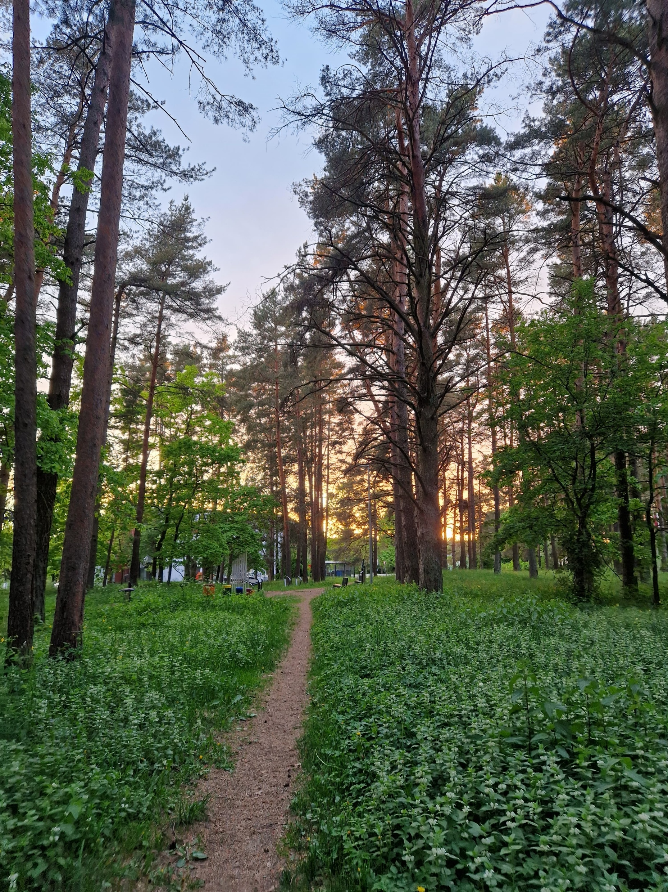
Jaunmārupes dabas parks
Jaunmārupē pie ūdenskrātuves “Pavasari” 2000.gadā izveidota vietējas nozīmes aizsargājama teritorija – Jaunmārupes dabas parks. Starp parku un blakus esošo ūdenskrātuvi ved izgaismota promenāde ar soliņiem, pie ūdenskrātuves labiekārtota pludmale. Parkā dabiski izveidojies taku tīkls, bet parka centrā ir laukums, kur senākos laikos notikušas zaļumballes. Parkā saglabājusies arī aleja, kas reiz vedusi uz netālu esošo Švarcenieku muižu.
Informācija no: must.marupe.lv
Foto: Ieva Vītola

Slide 11
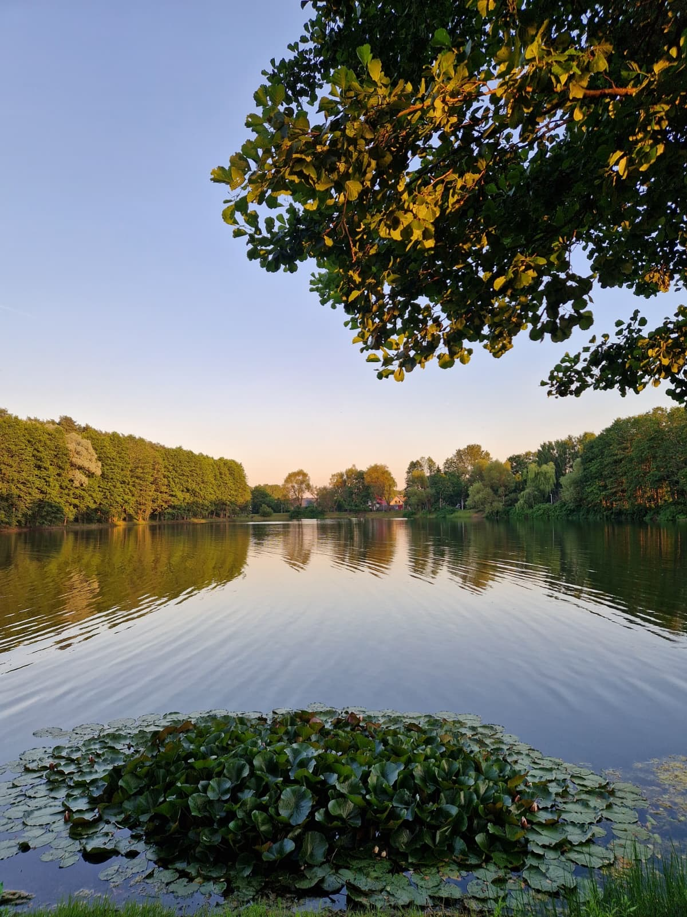
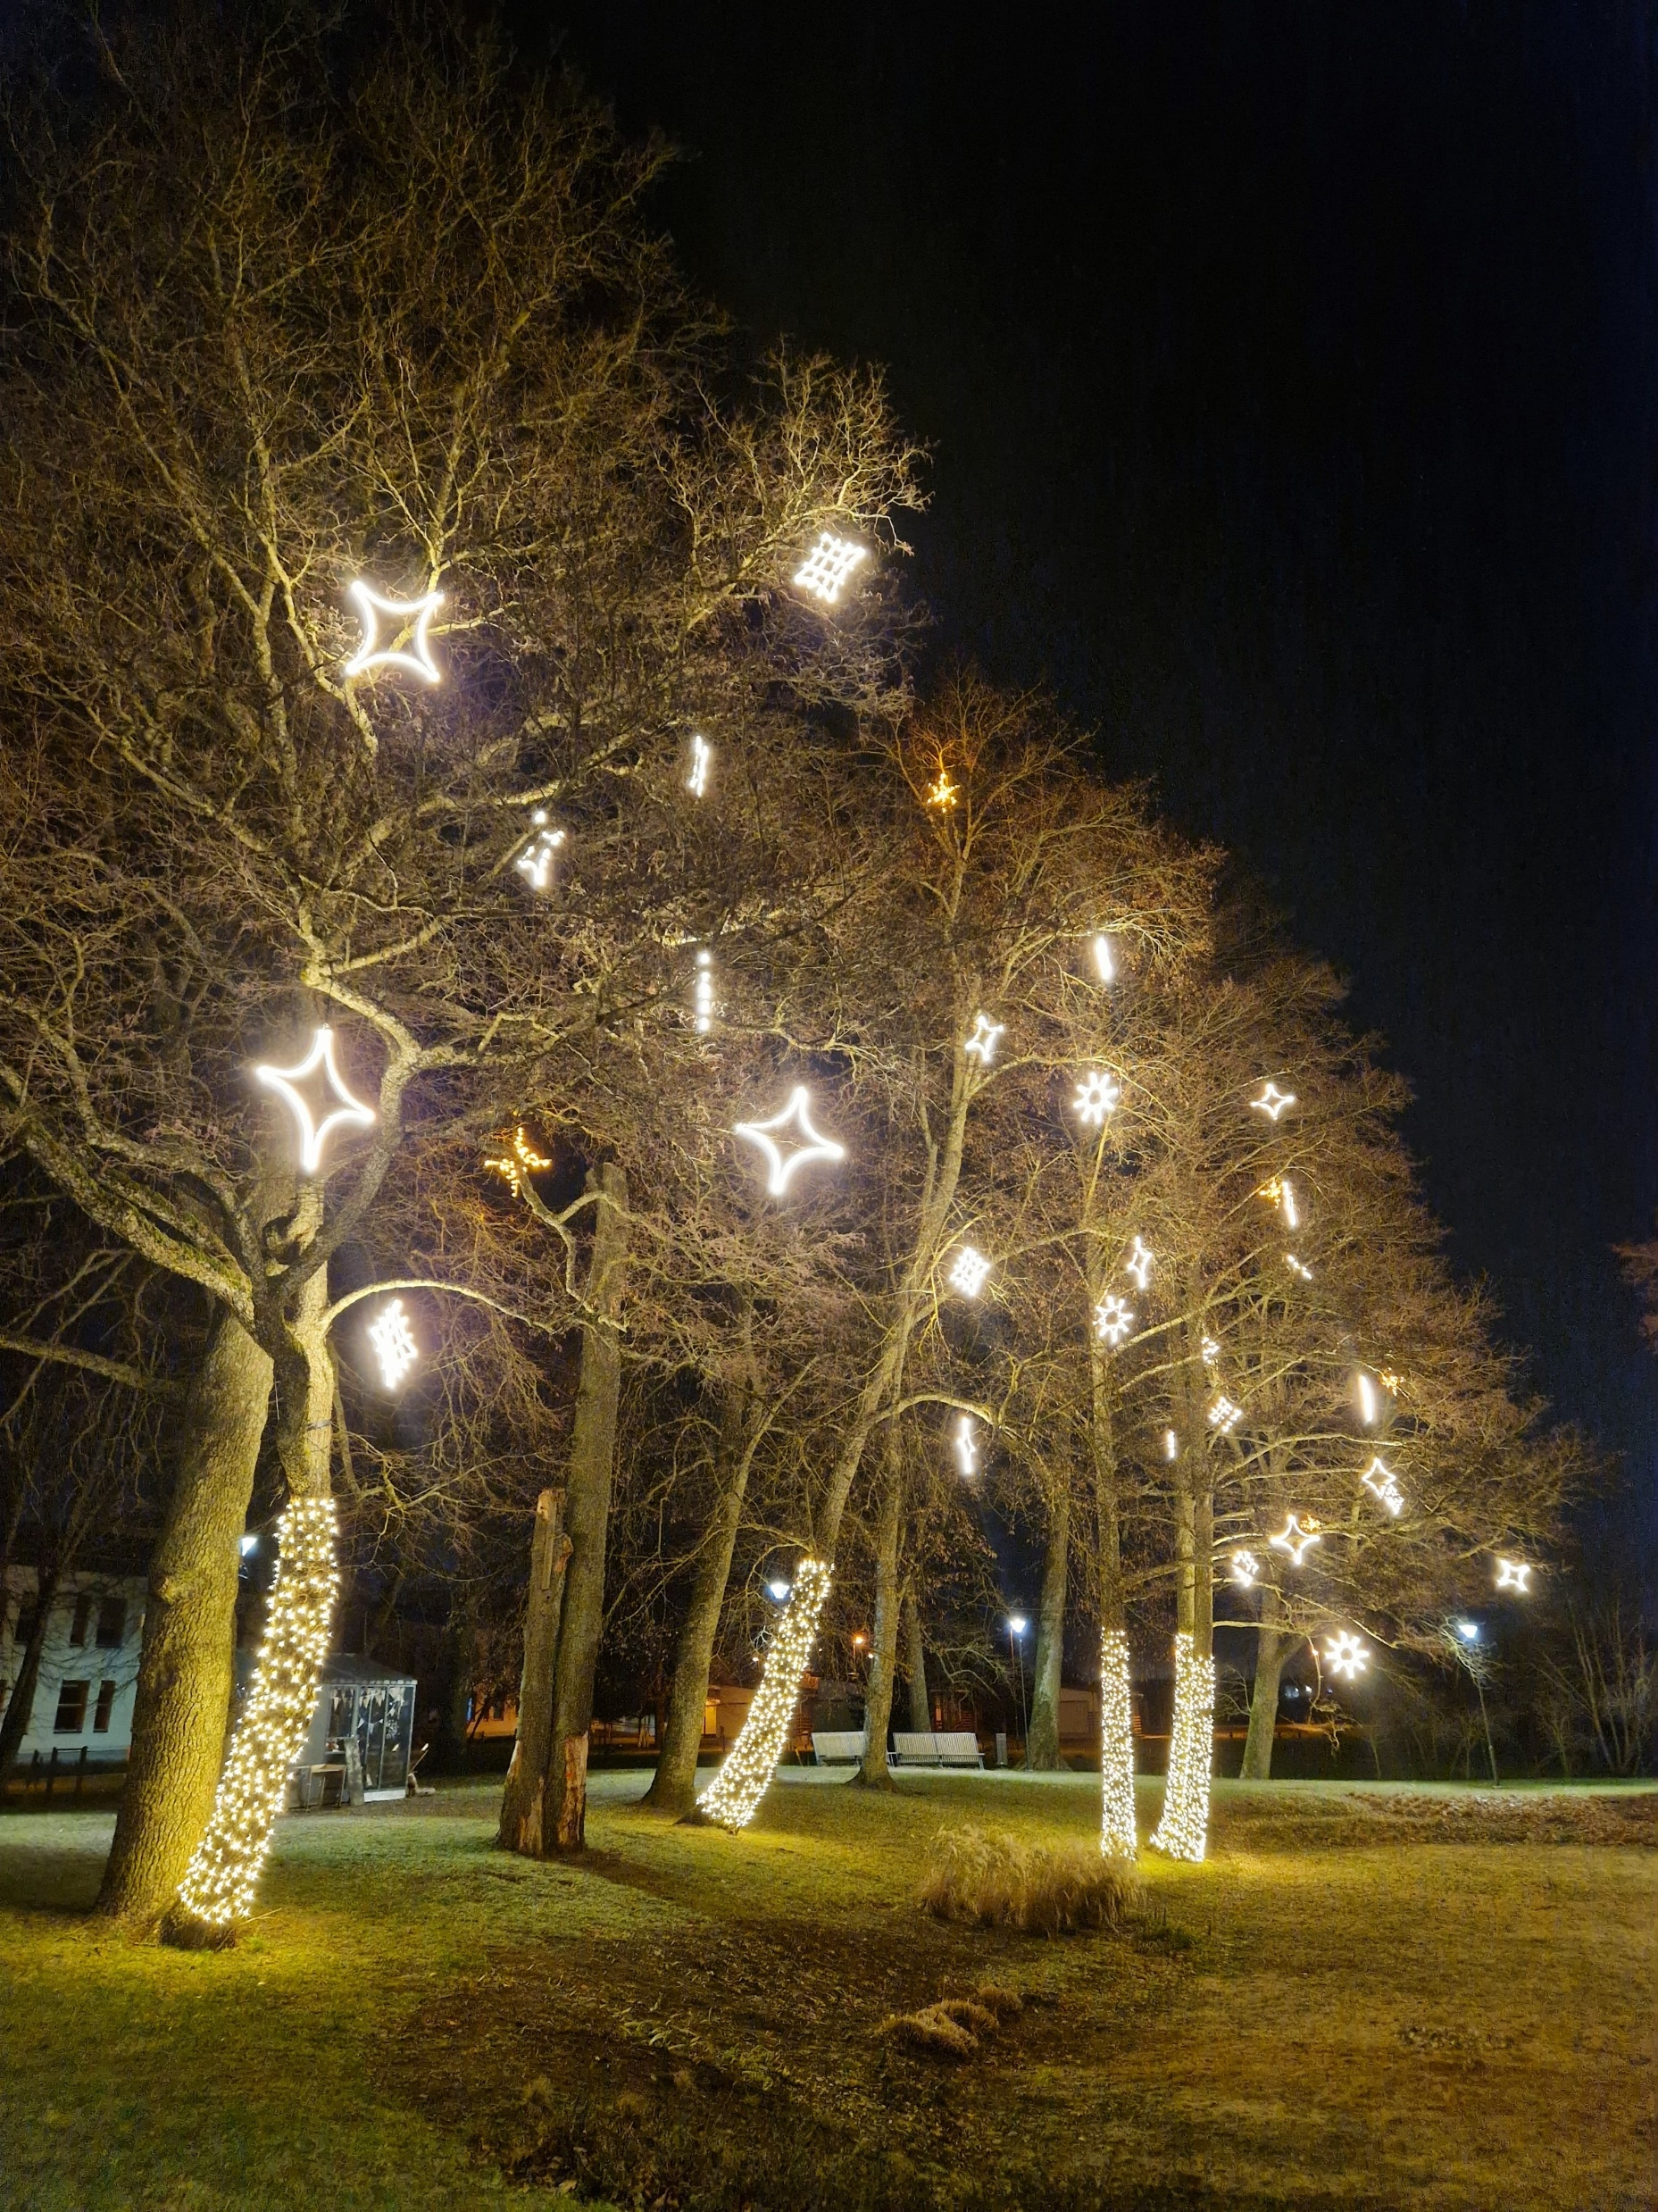
“Pavasaru” ūdenskrātuve pie Jaunmārupes dabas parka
Foto: Ieva Vītola
Švarcenieku parks
Foto: Ieva Vītola

Slide 12
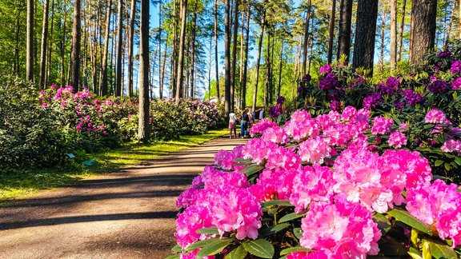
LU Rododendru selekcijas un izmēģinājumu audzētava "Babīte"
Latvijas Universitātes Rododendru selekcijas un izmēģinājumu audzētava "Babīte" ar Universitātes Padomes lēmumu nodibināta 1980. gada 1. jūlijā. Audzētava izveidota priežu mežā Babītes pagastā, 11,8 ha platībā. Pašreiz tā ir vienīgā specializētā rododendru audzētava Baltijas valstīs. Audzētavas dibinātājs ir profesors Rihards Kondratovičs (1932–2017), kurš ar rododendru pētījumiem nodarbojies 60 gadus.
Foto: Natālija Hlapkovska
Informācija no: rododendri.lu.lv

Slide 13
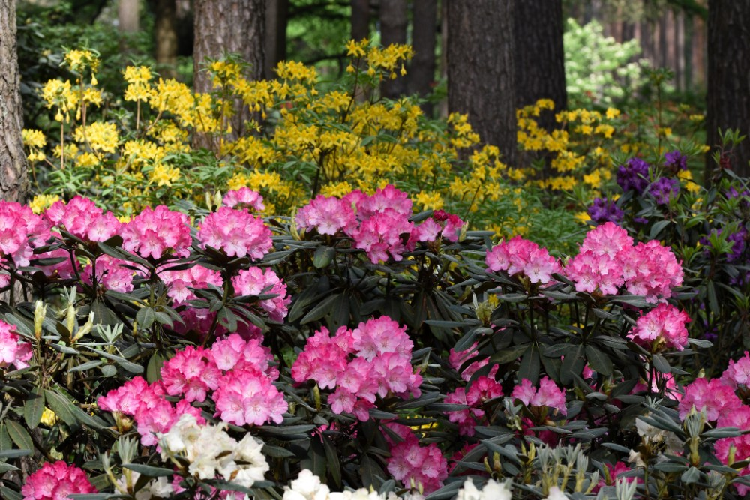
LU Rododendru selekcijas un izmēģinājumu audzētava "Babīte"
Audzētavas pastāvēšanas laikā ir izveidota ievērojama brīvdabas rododendru kolekcija no 119 savvaļas sugām ar varietātēm un 410 šķirnēm, veikti 690 krustojumi dažādās kombinācijās un no iegūtajām sēklām izaudzēti daudzi tūkstoši hibrīdo sējeņu, no kuriem izdalīti vairāk kā tūkstotis perspektīvo hibrīdu. Izveidota 161 jauna šķirne. Šķirnes reģistrētas un iekļautas Lielbritānijas Karaliskās dārzkopības biedrības Starptautiskajā rododendru šķirņu reģistrā. Uzsākta jauna vireju grupas rododendru kolekcijas veidošana, kas sastāv no 33 dažādām sugām un šķirnēm.
Foto: LU Rododendru selekcijas un izmēģinājumu audzētavā "Babīte"
Informācija no: rododendri.lu.lv

Slide 14
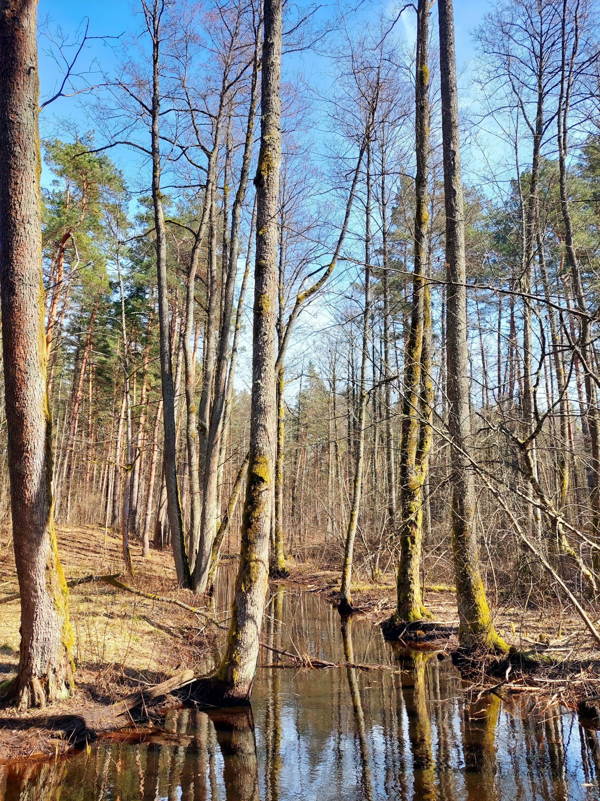
Mazupīte Dzilnupe
Dzilnupe sākas Cenu tīreļa ziemeļdaļā, daļēji meliorējot purva teritoriju. Tālāk upīte šķērso Mārupes novada teritoriju rietumu – ziemeļrietumu virzienā jau kā regulēts grāvis. Starp trešo un sesto kilometru, kur Dzilnupe šķērso kāpu grēdu, krastu augstums sasniedz vairāk kā 3 metrus. Šajā vietā uz Dzilnupes izveidota Božu ūdenskrātuve, kas ir mākslīgs ūdensobjekts – izveidots, appludinot izmantotu smilšu karjeru.
Tās vidējais gada ūdens līmenis nepārsniedz Babītes ezera rādītājus. Pēc Babītes polderu izbūves, Dzilnupe apvadīta gar poldera dambi un ieplūst Neriņā, kas, savukārt, poldera apvedkanālā. Lejasgalā 2,5km garā posmā upes līmeņi atkarīgi no līmeņa svārstībām Babītes ezerā. Laikā no 1958.gada līdz 1970.gadam Dzilnupe vairākas reizes regulēta pa atsevišķiem posmiem, kā rezultātā tā vairāk līdzinās meliorācijas grāvim nekā dabīgai gultnei.
Informācija no: must.marupe.lv
Foto: Ieva Vītola

Slide 15
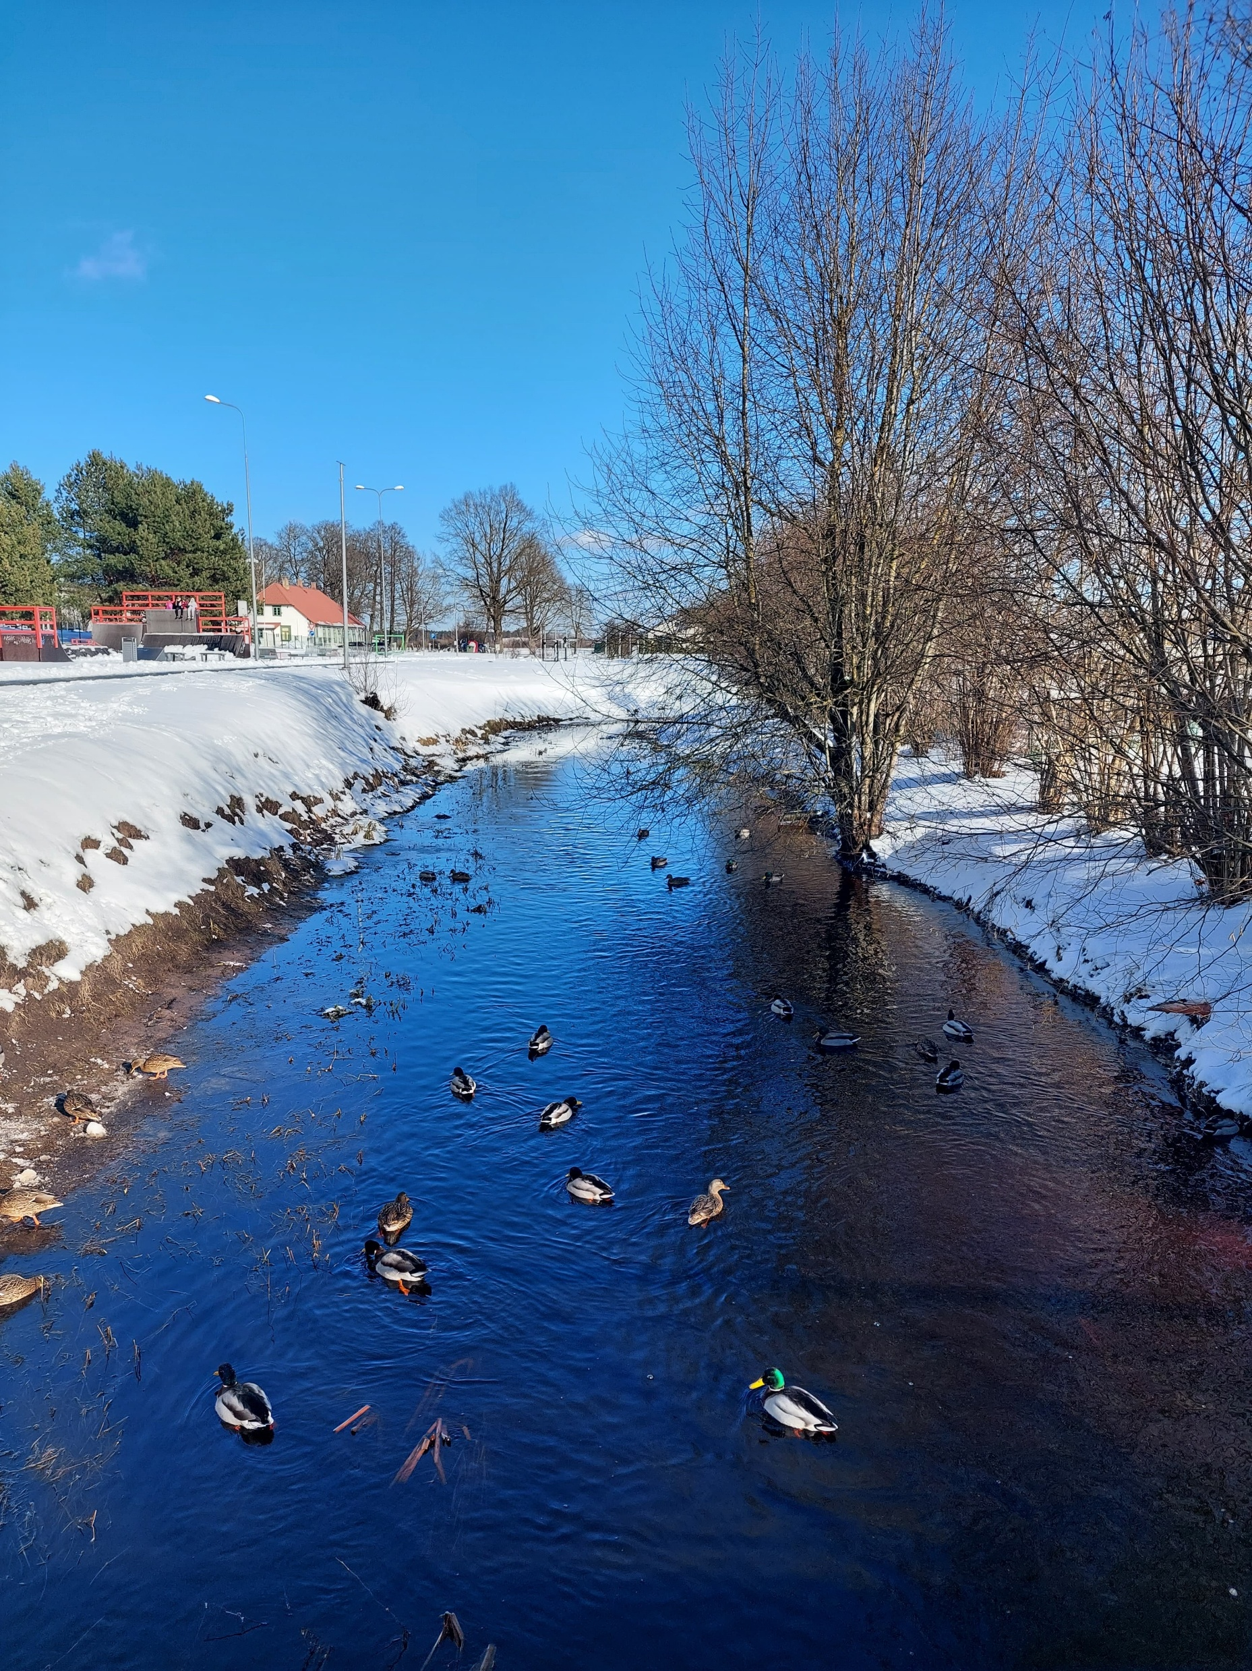
Neriņa (Neriņš)
Neriņa ir upe Mārupes novadā, kas ietek Babītes ezerā. Upes sākumu veido novadgrāvji Bieriņu un Mēdema purva apvidū, tuvu pie Mārupītes iztekas. No dienvrietumiem upe uzņem ūdeņus no Cenas tīreļa austrumu malas. Tālākajā tecējumā tā apmet loku ap Jaunmārupi, mainot virzienu no rietumiem uz ziemeļaustrumiem. Jaunmārupē pie labā krasta izveidoti 2 dīķi. Vidustece līkumo ziemeļrietumu virzienā, lielāko ties, pa mežiem. No labā krasta upe uzņem pieteku, kurā ir Beberbeķu dzirnavezers. Upe tek gar Babītes poldera dienvidu dambi. 1958. gadā, rekonstruējot polderi, Neriņas lejtece novirzīta aptuveni 1 km uz rietumiem līdz bijušajai Dzilnupes ietekai ezerā un gar ezera austrumu galu pa apvadkanālu uz Varkaļu kanālu.
Informācija no: Latvijas daba (1997), 4. sējums
Foto: Ieva Vītola

Slide 16
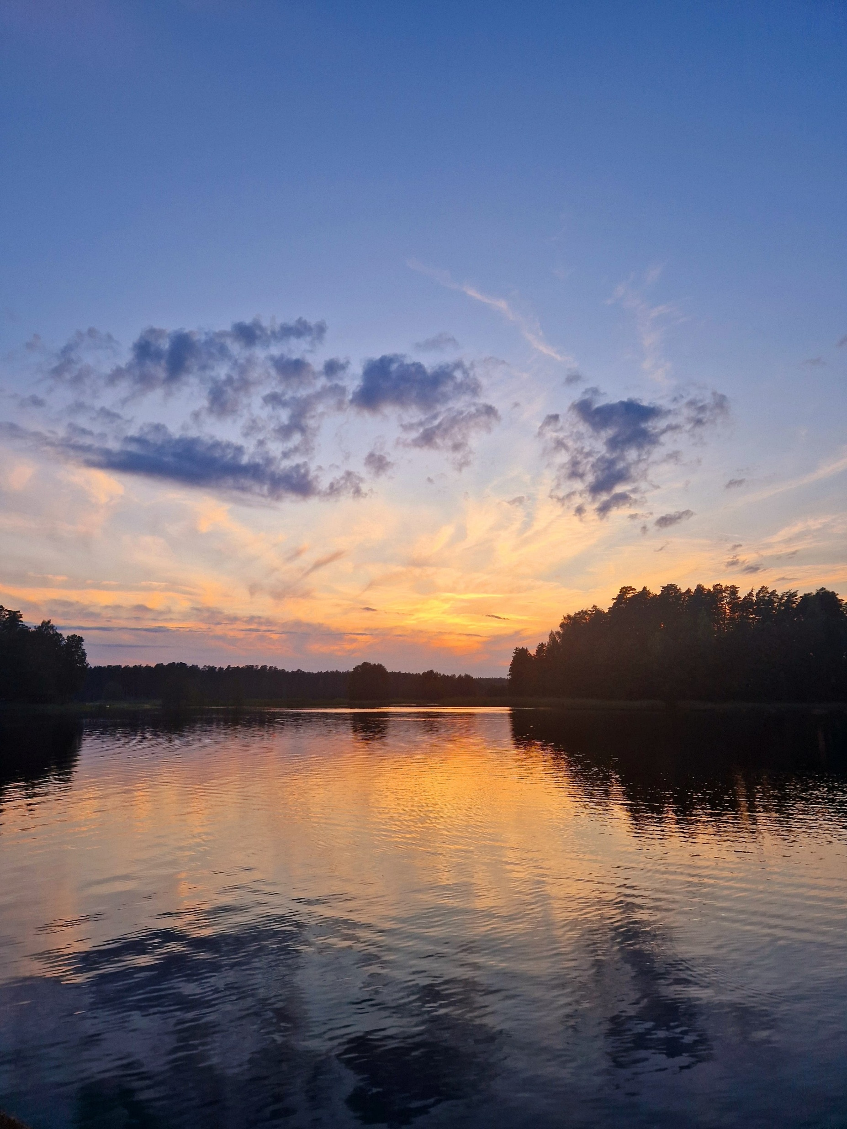
Božu ūdenskrātuve
(Vosa dīķis)
Božu ūdenskrātuve ir privāta mākslīga ūdenstilpe Mārupes novada Babītes un Mārupes pagastos. Ūdenskrātuve izveidota uz Dzilnupes 1970. gadu beigās, appludinot upes palieni un izmantotu smilšu karjeru. Krasti slīpi, pieejami, dibens — smilšains. Ūdenskrātuvē izveidotas divas salas 1,9 ha platībā ūdensputnu ligzdošanai. Ziemeļaustrumu krasts apbūvēts — tur atrodas Dzilnuciema daļa Taureņi, dienvidaustrumu krastā peldvieta.
Informācija no: upesoga.lv
Foto: Ieva Vītola

Slide 17
Aicinām apmeklēt izstādi «No purviem līdz parkiem: ceļojums novada dabā» Mārupes novada bibliotēkā Piņķos no 2026.gada 4. augusta līdz 30. septembrim.

